Slide 1
Kurzeinstieg ins Quakertum
Unabhängige Quaker München
http://WasKannstDuSelbstSagen.de
briefkasten@olaf-radicke.de
http://www.the-independent-friend.de/

Slide 2
Übersicht / Gliederung
Grundlagen
Ekklesiologie
Schismen
Gemeinde-Administration

Slide 3
Vorab....
Keine Denkverbote!
Ihr mögt sagen: Christus hat dies gesagt und die Apostel jenes - aber was kannst du selbst sagen? Bist du ein Kind des Lichts und bist du im Licht gewandelt, und was du sprichst, ist es im Innersten von Gott?
(G. Fox)

Slide 4
Grundlagen
„...das von Gott in Jedem.“
Die Vier Zeugnisse
    Friedenszeugnis
    Gleichheit
    Wahrhaftigkeit / Integrität
    Einfachheit

Slide 5
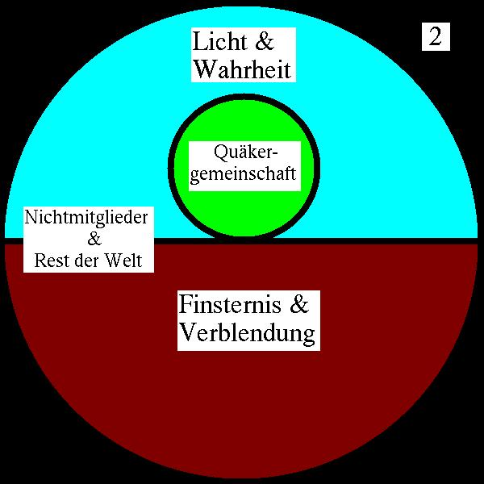
Ekklesiologie

Slide 6
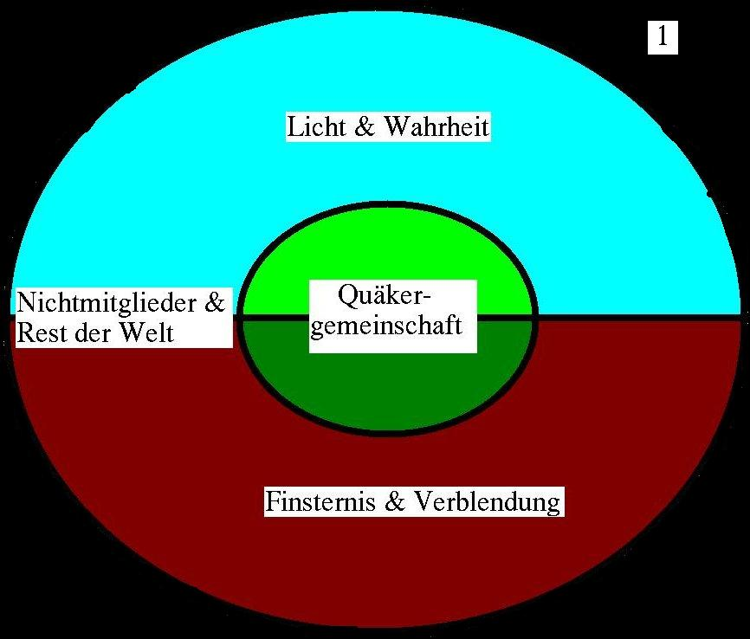
Ekklesiologie (spähter)

Slide 7
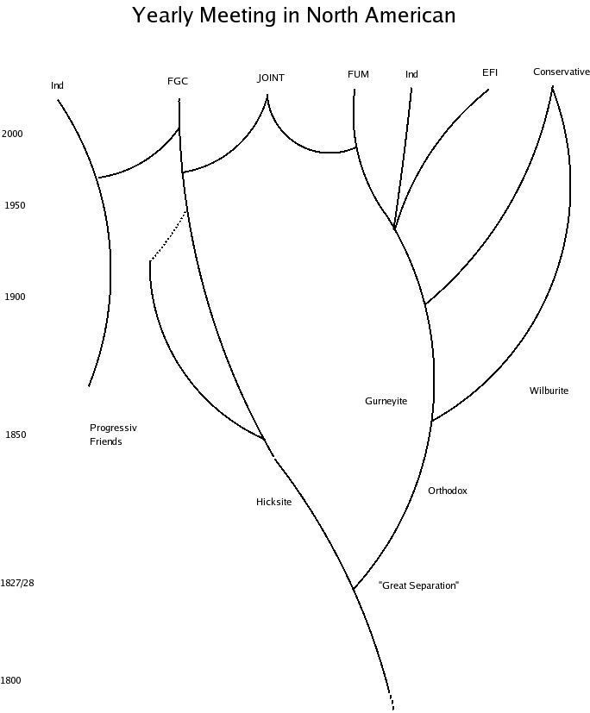
Schismen (ab 19. Jhd)

Slide 8
Konservatives Quakertum
Spirituelle Erfahrung ist wichtiger als die Bibel.
Definiert sich durch Glauben und Form.
Versteht sich primär als Quäker.
Christozentrisch.
Biblische Heilsgeschichte gilt als wahr.
Keine Liturgie oder Programm.
Priestertum Aller mit unsichtbarer Führung (durch den Heiligen Geist).
Begrenzte ÖA wird als Pflicht verstanden.
Teils traditionelle, teils liberale Ansichten zur Sexualmoral.

Slide 9
Evangelikales Quakertum
Bibel und Spirituelle Erfahrung sind gleichrangig.
Definiert sich durch Glauben
Versteht sich primär als Christen
Christlich
Biblische Heilsgeschichte gilt als komplett und unumstösslich wahr.
Es gibt im Gottesdienst eine Liturgie oder Programm.
Es gibt ein personelles Pastoren-Amt zur Leitung der Gemeinde
Christliche Mission wird als Pflicht verstanden.
Traditionelle christliche Einstellung zur Sexualmoral.

Slide 10
Liberales Quakertum
Spirituelle Erfahrung ist am wichtigsten.
Definiert sich durch Methoden/Form.
Versteht sich primär als Quäker.
Christlich, Post-Christlich, und Nontheistisch.
Heilsgeschichte: Individuelle Entscheidung; in Teilen richtig; oder als Metapher zu verstehen.
Keine Liturgie oder Programm.
Priestertum Aller mit unsichtbarer Führung (durch den Heiligen Geist).
Öffentlichkeitsarbeit wird als verzichtbar erachtet.
Liberale Ansichten zur Sexualmoral.

Slide 11
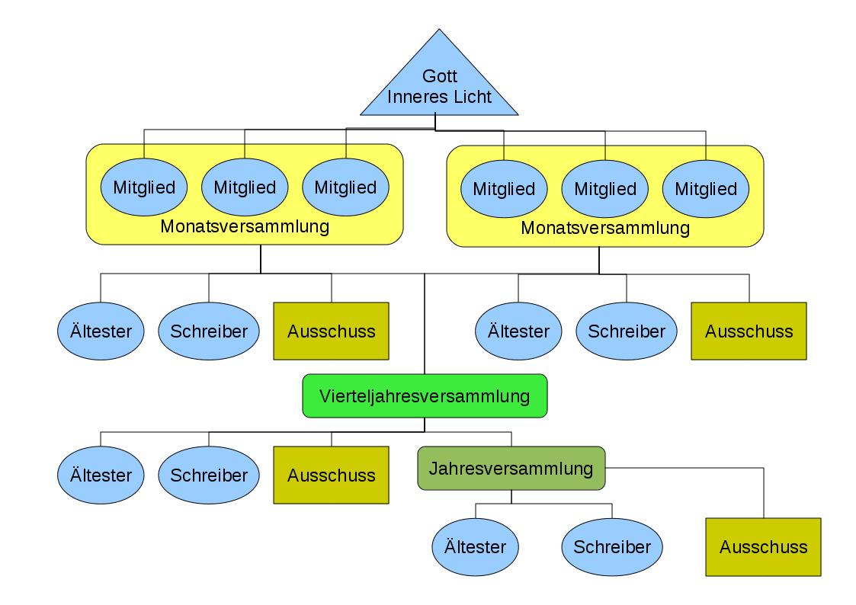
Gemeindeleitung (Liberal/Konservativ)

Slide 12
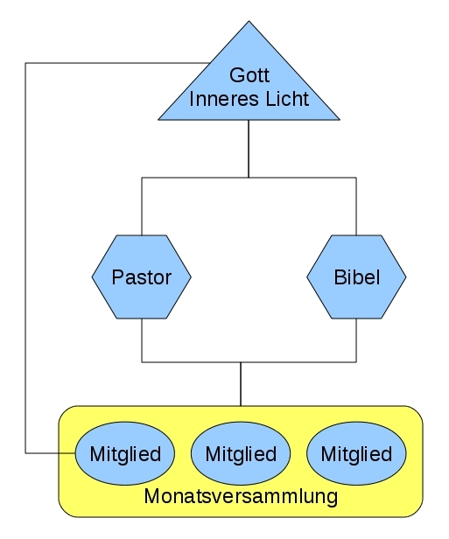
Gemeindeleitung (Evangelikal)

Slide 13
Ende
Danke für die Aufmerksamkeit!
http://WasKannstDuSelbstSagen.de
briefkasten@olaf-radicke.de
http://www.the-independent-friend.de/

